Slide 1
Biblia
Slovo Božie v človeku

Slide 2
1 Na počiatku bolo Slovo a Slovo bolo u Boha a Boh bol to Slovo. 2 Toto (Slovo) bolo na počiatku u Boha. 3 Ním povstalo všetko a bez Neho nepovstalo nič, čo povstalo. 4 V Ňom bol život a život bol svetlom ľudí. 5 To svetlo svieti v tme, ale tma Ho nepohltila.

Slide 3
Zjavenie v podobe slova v Biblii
Je veľmi dôležité, aby mal každý kresťan svoju vlastnú Bibliu.

Slide 4
Boh hovorí
Cez Bibliu k nám hovorí sám Boh.
V Biblii nám zjavuje svoju vôľu.
Je prameňom viery a pravidlom života.

Slide 5
Existuje veľa pomôcok na jej čítanie, ktoré uľahčujú orientáciu v Biblii, vysvetľujú neznáme a ťažké slová alebo objasňujú okolnosti napísania toho-ktorého textu

Slide 6
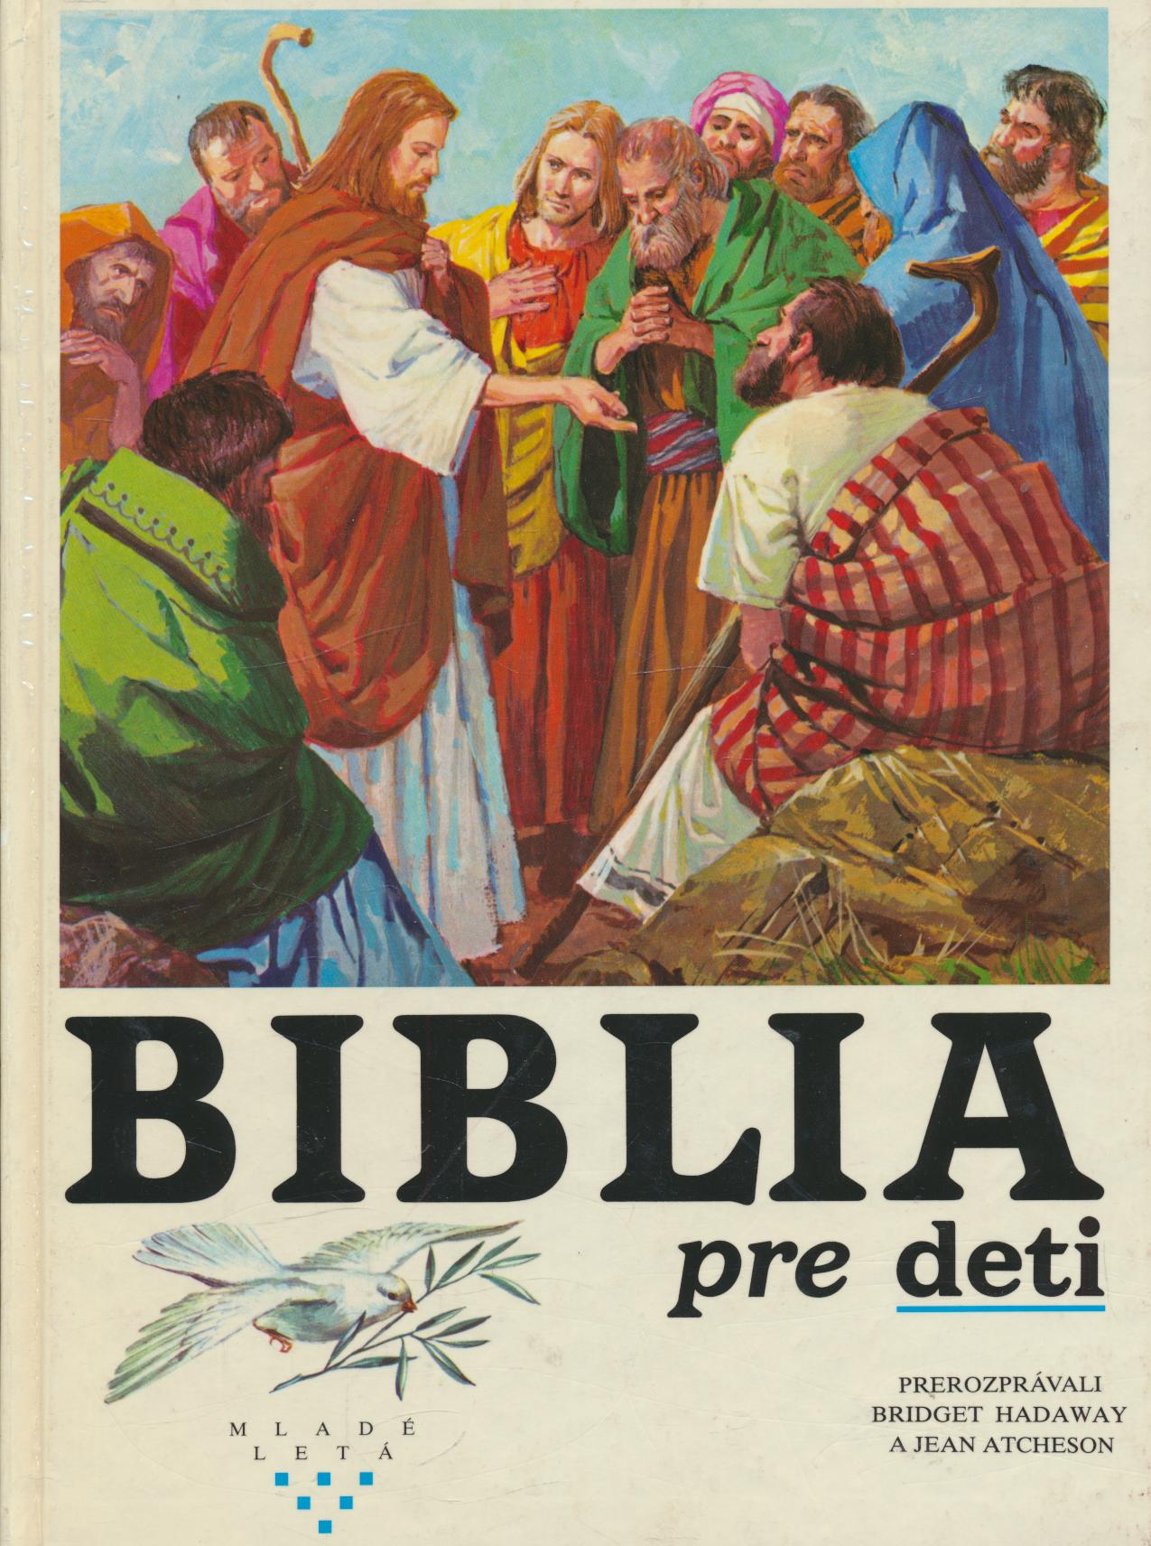
detskou Bibliou
V mladšom veku ste sa mohli stretnúť s

Slide 7
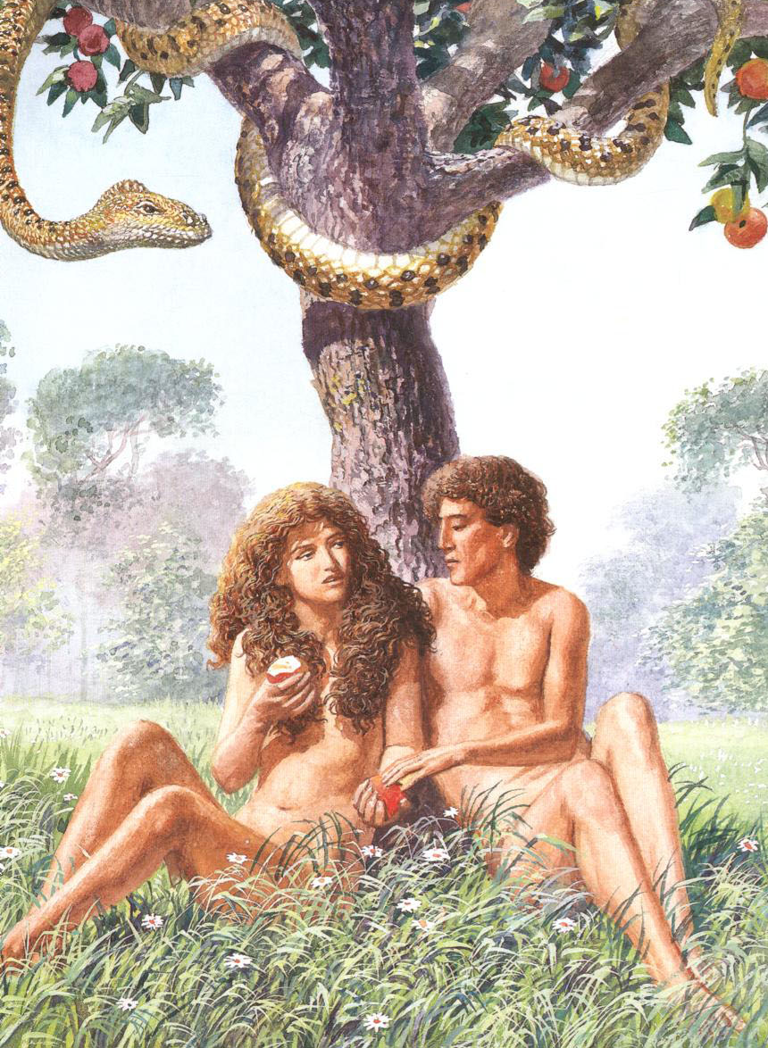
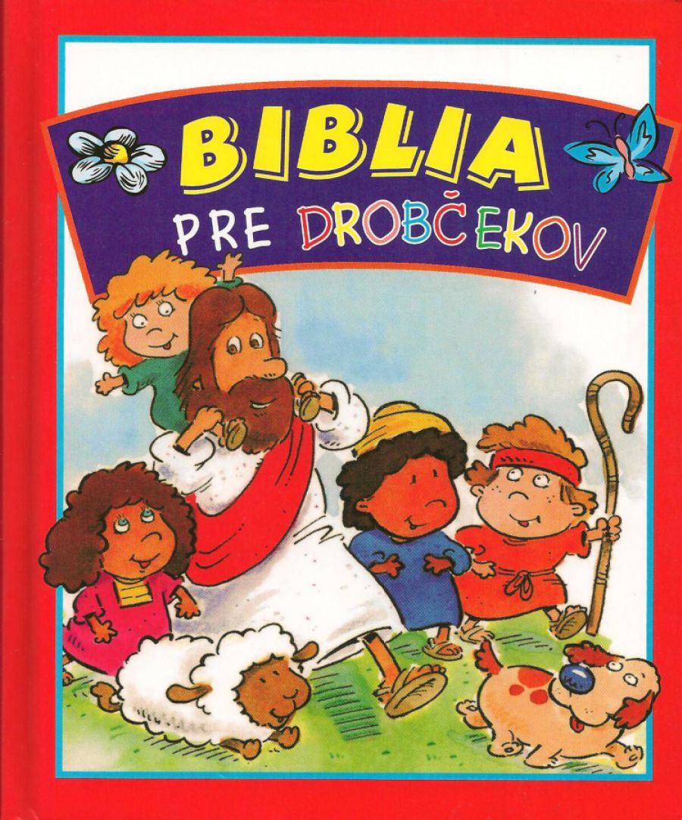
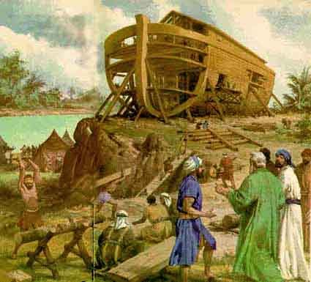
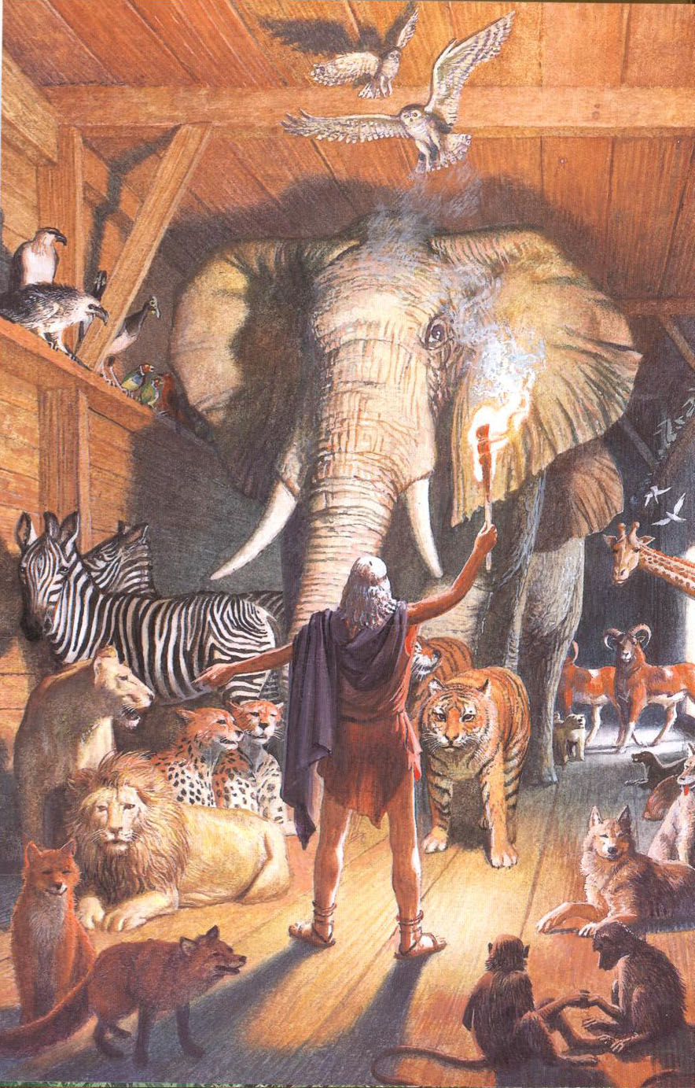
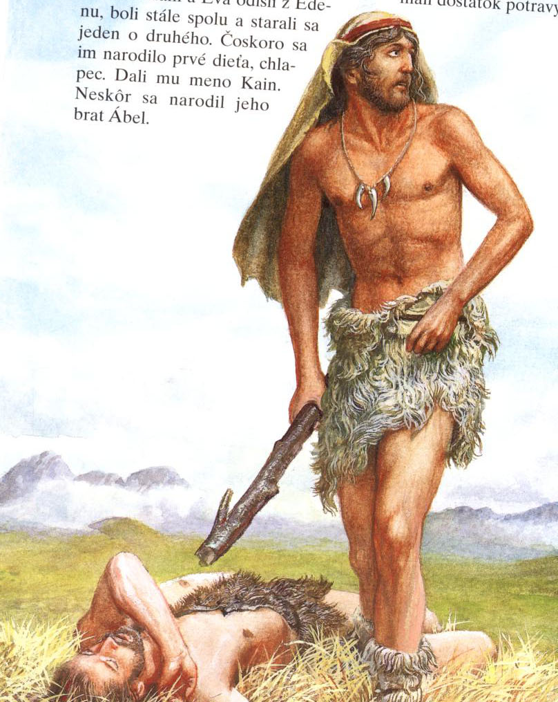
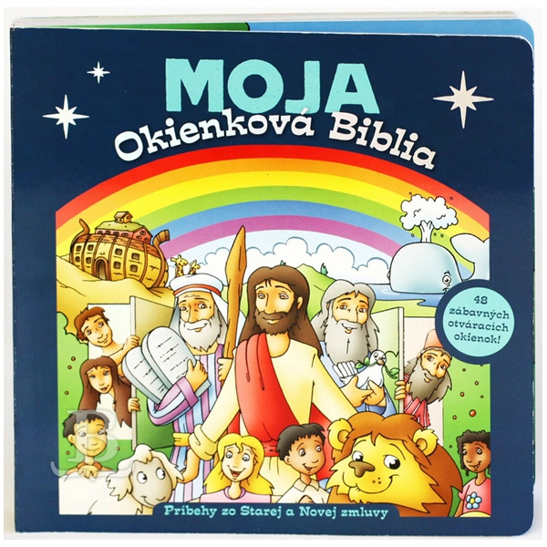

Slide 8
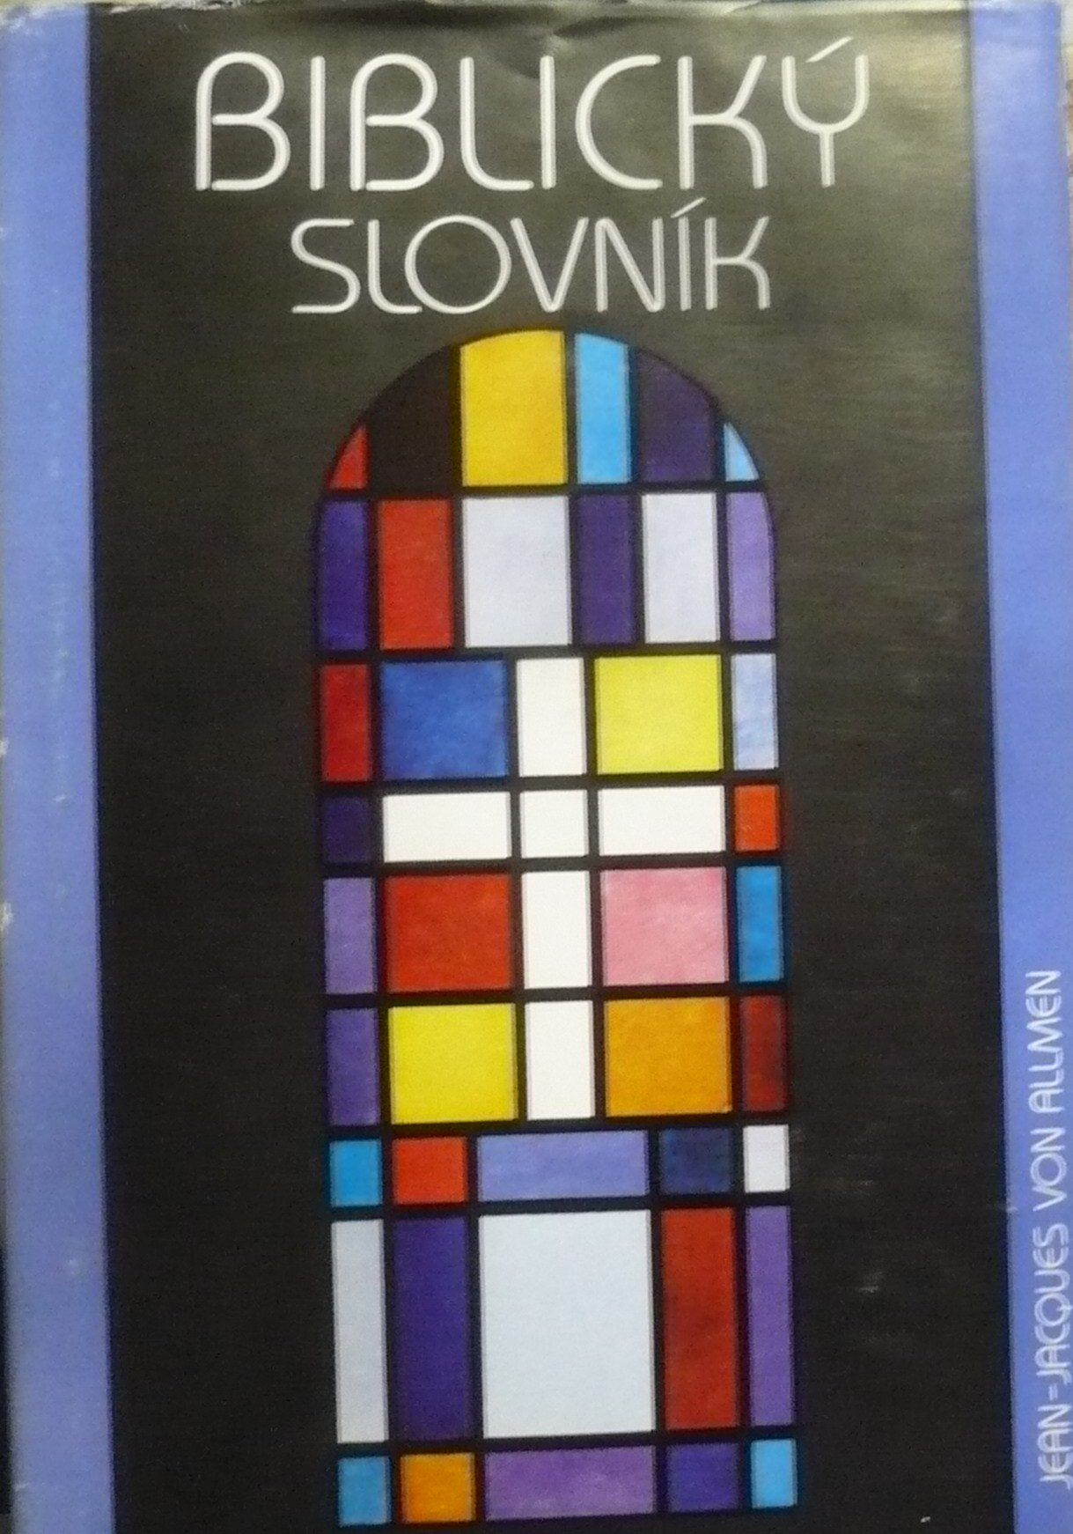
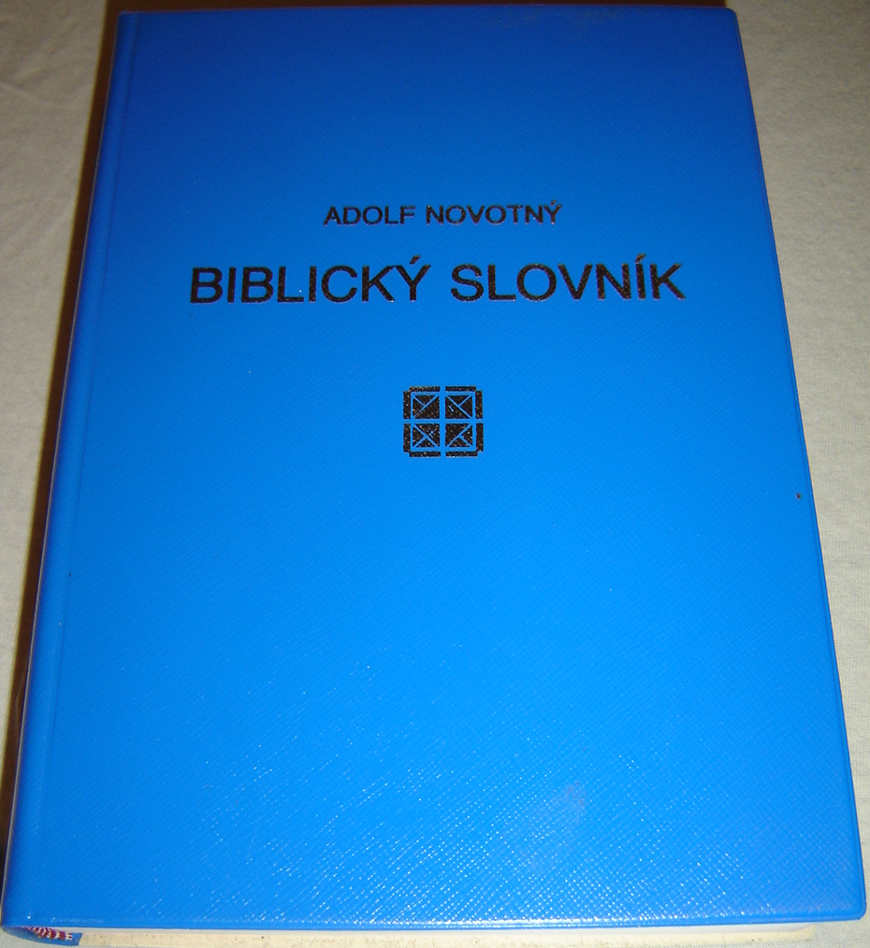
Biblia vznikala v dobe, keď sa v bežnom živote používali veci, s ktorými sa už nestretávame alebo o nich ani nevieme. Ak sa objavia v biblickom texte, môže sa nám zdať nezrozumiteľný. Preto máme biblické slovníky.

Slide 9
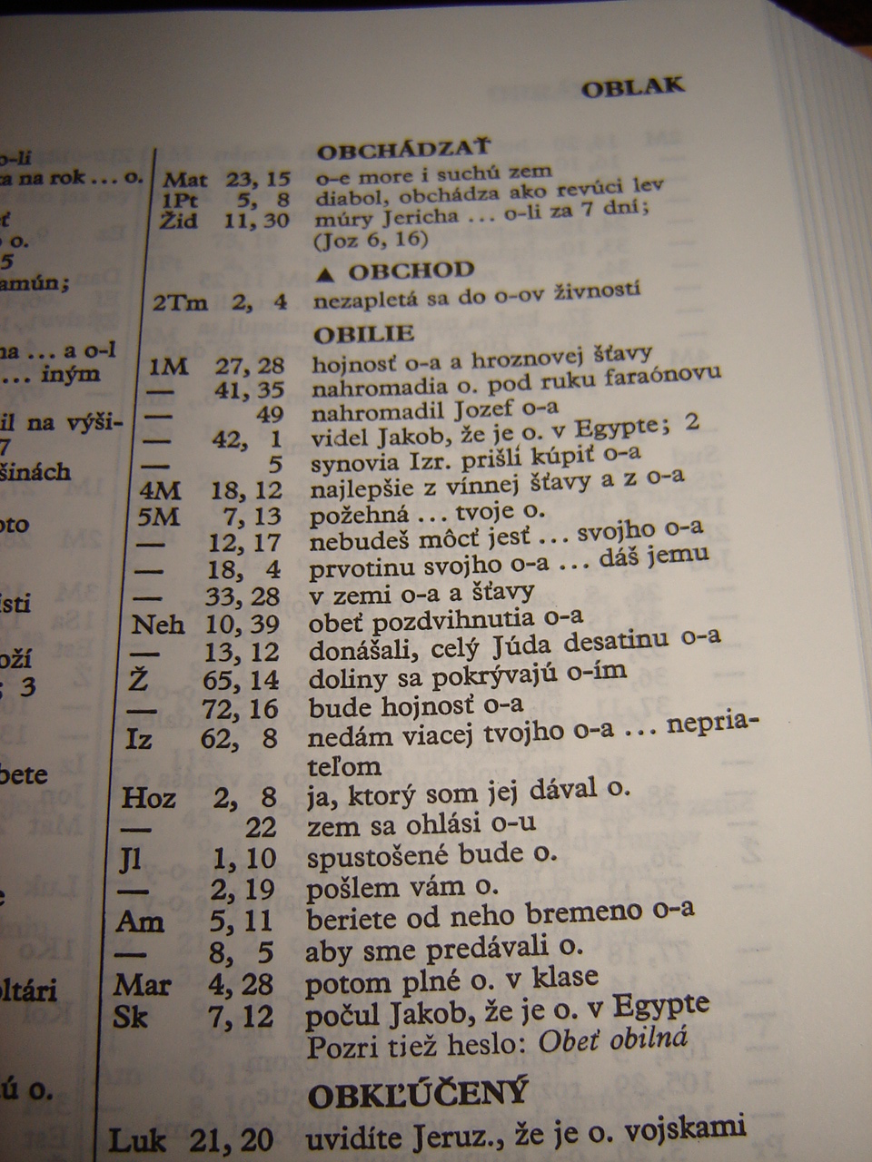
pomôckou, ktorá nám uľahčí orientáciu v Božom slove, je konkordancia.

Slide 10
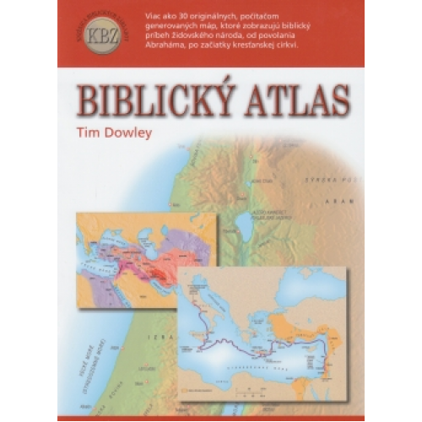
Aby sme si vedeli lepšie predstaviť niektoré opisované udalosti a miesta, na ktorých sa odohrali, dobre nám poslúži biblický atlas.

Slide 12
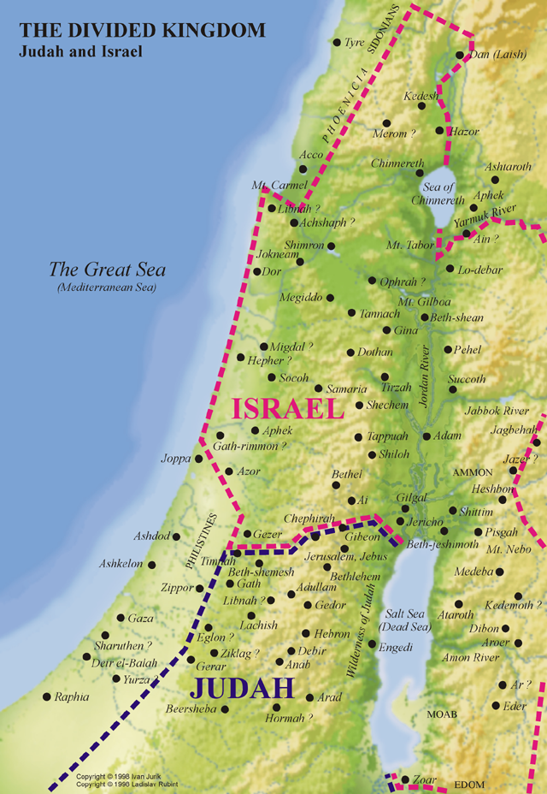

Slide 13
Každý deň si nájdi čas na Božie slovo a nedaj sa nikým rušiť.
Čítanie spoj s modlitbou a popros Pána Boha o pochopenie.

Slide 14
V Guinessovej knihe rekordov je Biblia na viacerých prvých miestach: – je najmenšou – je najväčšou – najprekladanejšou – najtlačenejšou – a inou naj...
A môže byť aj tvojou naj,
Ak ju začneš čítať.

Slide 15
Biblia v elektronickej podobe
http://www.biblia.sk/
http://www.ceit.sk/wwwisis/biblia.htm

Slide 16
https://www.bible.com/sk/bible/644/jhn.1.slb

Slide 17
LOGOS = Slovo
LOGOS je nazvaný Pán Ježiš
On je Slovo, ktoré sa stalo telom – človekom
J 1,14 „A to Slovo stalo sa telom, prebývalo medzi nami, a my sme hľadeli na Jeho slávu ako na slávu jednorodeného od Otca, (bolo) plné milosti a pravdy.“

Slide 18
Viditeľné Božie slovo sú sviatosti
Krst
Večera Pánova

Slide 19
Viera sa rodí z počutia Božieho slova
R 10,17
Teda viera je z počúvania skrze slovo Kristovo.

